Slide 1
КЛЮЧЕВЫЕ АНТИСАНКЦИОННЫЕ МЕРЫ ПОДДЕРЖКИ УСТОЙЧИВОГО РАЗВИТИЯ ЭКОНОМИКИ 2022
26.10.2022

Slide 2
СОДЕРЖАНИЕ
3
1. Промышленная ипотека........................................................................................................................
4
2. Программа льготного кредитования для МСП («Программа 1764»).............................................
Текст
Текст
5
3. Специальный инвестиционный контракт (СПИК 2.0)......................................................................
7
4. Региональные меры поддержки..........................................................................................................
ИНВ
Региональный инвестиционный проект (РИП)
9
5. Льготные займы для промышленных производств.... ...................................................................
10
6. Льготные займы для МСП....... ....... ....... ............................................................................................
12
7. Программа возмещения расходов для МСП.............................. ....... …...........................................
13
8. Меры поддержки по отраслям.............................................................................................................
Туристическая отрасль
14
9. Сервис «Жалоба на решение контрольных органов»....................................................................
15
10. «Зеленый коридор» для инвестора — система поддержки бизнеса 360°.................................
Личный кабинет инвестора
19
11. Полезные контакты.............................................................................................................................
lenoblinvest.ru

Slide 3
1. Промышленная ипотека
Постановление Правительства РФ от 06.09.2022 № 1570
Промышленная ипотека – это льготный кредит для покупки, строительства*, модернизации*, реконструкции*, капитального ремонта* производственных площадей для быстрого запуска или расширения бизнеса
* Модернизация, реконструкция, ремонт
* Строительство недвижимости
Покупка недвижимости
Общие сведения
ставка от 3%
до 5% годовых
до 10 лет
7 лет
до 10 лет
до 1,5 млрд руб.
до 500 млн руб.
до 2 млрд руб.
обеспечение – последующий залог приобретаемой недвижимости
ОКВЭД раздела С (за исключением сфер нефти, газа, жидкого топлива, табачных изделий и алкогольной продукции) – может быть как основным, так и дополнительным*
обязательство по использованию не менее 50 % площади объекта недвижимого имущества для промышленного производства
* не более одного кредитного договора (соглашения) по льготной процентной ставке
Условия
получения
* На стадии утверждения
lenoblinvest.ru

Slide 4
2. Программа льготного кредитования для МСП
(консультирование – ФПП ЛО)
«Программа 1764»
«Программа ПСК» совместно с «Программой 1764»
от 0,5 млн руб. до 500 млн руб. - на пополнение оборотных средств
от 0,5 млн руб. до 2 млрд руб. - на инвестиционные цели
до 10 млн руб. - на развитие предпринимательской деятельности
от 50 млн руб.
до 200 млн руб. - микропредприятия
до 500 млн руб. – малые предприятия
до 1 млрд руб. – средние предприятия
Сумма займа
на покупку оборудования, запуск новых производств, ремонт помещения
на пополнение оборотных средств: до 3 лет
до 10 лет
Срок
на инвестиционные цели: до 10 лет
на развитие предпринимательской деятельности: до 3 лет
Льготный период 5 лет
Ставка
Для малого/среднего бизнеса:
% = ключевая ставка + 2,75%
Для микробизнеса:
% = ключевая ставка + 3%
4% для малого бизнеса/микропредприятий
до 2,5% для средних предприятий
Отрасли:
обрабатывающие производства
транспортировка и хранение
гостиничный бизнес
lenoblinvest.ru

Slide 5
3. Специальный инвестиционный контракт (СПИК 2.0)
Закон Ленинградской области от 12.04.2021 № 44-оз
Цель — реализация промышленных проектов на территории РФ, которые предусматривают внедрение современных технологий, позволяющих производить конкурентоспособную на мировом уровне продукцию
Минимальный объем инвестиций отсутствует
Льготы прекращают предоставляться, если совокупный объем бюджетных расходов и недополученных доходов превысит 50% от общего объема капитальных вложений инвестора
ставка налога
на прибыль
до 5% в региональной части
до 0% в федеральной части
срок
до 20 лет
(инвестиции > 50 млрд руб.)
Общие сведения
до 15 лет
(инвестиции ≤ 50 млрд руб.)
на имущество до 0%
Форма поддержки
стабильность условия ведения хозяйственной деятельности для инвестора
налоговые льготы
получение статуса «Made in Russia» на продукцию с отлагательным условием по локализации
возможность получения статуса единственного поставщика по закупкам
возможность создания субъектами РФ объектов инфраструктуры, особые условия аренды земельных участков
lenoblinvest.ru

Slide 6
3. Специальный инвестиционный контракт (СПИК 2.0)
Изменения в порядок заключения контракта
Постановление Правительства РФ от 26.04.2022 № 753
Минпромторг РФ дает ответ инвестору о заключении СПИК 2.0 в течение 5 рабочих дней
срок разработки документации о проведении конкурса - 10 календарных дней
извещение о проведении конкурса размещается через 10 календарных дней после принятия решения о его проведении
компания-инвестор может подать заявку на участие в конкурсе после размещения извещения о его проведении
срок подачи заявок для участия в конкурсе в 2022 году до 10 календарных дней
Сокращение сроков заключения СПИК 2.0
Распоряжение Правительства РФ от 15.06.2022 № 1569-р
Расширение перечня современных технологий для заключения контракта
В перечень вошли технологии производств:
анодных и катодных материалов литий-ионных аккумуляторов
катализаторов гидроочистки
медицинских изделий из нитрильного хлоропренового и натурального латекса
листового стекла толщиной от 1,6 мм с повышенной светопропускаемостью
Возобновление возможности заключения СПИК 1.0
Федеральный Закон от 14.03.2022 № 57-ФЗ
Заключение СПИК 1.0 проводится на условиях Постановления Правительства РФ от 16.07.2015 № 708
lenoblinvest.ru

Slide 7
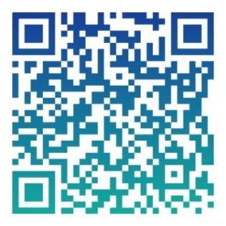
4. Региональные меры поддержки
Инвестиционный налоговый вычет (ИНВ)
Закон Ленинградской области от 06.04.2022 № 36-оз
Ставка налога на прибыль 0%
по расходам
Налогоплательщики с правом применения ИНВ
на приобретение
на изготовление
на модернизацию
на реконструкцию
основных средств подраздела «Машины и оборудование» третьей-десятой амортизационных групп и сооружений связи
предприятия по перечню ОКВЭД в п. 1 ст. 3 № 36-оз (≥70% дохода – от деятельности по этим кодам, налоговый учет в Ленинградской области)
организации-участники промышленного кластера (в ЛО – кластер ЛПК)
организации на территории Бокситогорского, Лодейнопольского, Подпорожского районов или монопрофильного муниципального образования Ленинградской области
участники национального проекта «Производительность труда»
субъекты МСП, продукция которых включена в планы по импортозамещению, утвержденных приказами Минпромторга России, или отраслевые перечни
Право на применение ИНВ не предоставляется тем, кто находится на других видах поддержки инвесторов в регионе
Закон Ленинградской области от 06.04.2022 № 36-оз: http://publication.pravo.gov.ru/Document/View/4700202004060013
(перечень ОКВЭД в 1 п. ст. 3)
lenoblinvest.ru

Slide 8
4. Региональные меры поддержки
Региональный инвестиционный проект (РИП)
Региональный инвестиционный проект - инвестиционный проект, целью которого является производство товаров
Ставка налога
Срок льготы и величина вложений
Общие сведения
на прибыль до 10%
на имущество до 0%
до 4 лет при объеме капитальных вложений от 50 до 500 млн руб. в течение 3 лет
до 6 лет при объеме капитальных вложений свыше 500 млн руб. в течение 5 лет
организация не является резидентом ОЭЗ любого типа или ТОСЭР
организация зарегистрирована на территории Ленинградской области и не имеет обособленных подразделений за пределами региона
организация не применяет специального налогового режима
Требования к организации
раздел С ОКВЭД 10-33, проект по производству новых товаров/существенному увеличению действующего производства, независимо от отрасли
доля доходов от реализации РИП – не менее 90% (или ведение раздельного учета)
подавать заявление на включение в реестр РИП до начала капитальных вложений
ранее организация не была участником РИП
Условия предоставления
lenoblinvest.ru

Slide 9
5. Льготные займы для промышленных производств (консультирование - ФРП и ФПП ЛО)
ФПП ЛО
ФРП
ФПП ЛО и ФРП
от 10 до 50 млн руб.
от 5 до 5 000 млн руб.
от 20 до 100 млн руб.
Сумма займа
на производство комплектующих изделий, проекты развития/лесной промышленности, повышение производительности труда
для субъектов промышленности на цифровизацию/импортозамещение
для субъектов промышленности на импортозамещение
Срок
5 лет
Грейс период до 3 лет
до 7 лет
5 лет
1% - цифровизация
3% - импортозамещение
первые 3 года – 1%
после 3 года - 3%
Ставка
1-3%
Минимальная стоимость проекта
12,5 млн руб.
от 20 млн руб.
25 млн руб.
Софинансирование
не менее 20%
в зависимости от продукта
не менее 20%
lenoblinvest.ru

Slide 10
6. Льготные займы для МСП
(консультирование – ФПП ЛО)
Льготное кредитование закупок
приоритетной импортной продукции
Льготные займы для высокотехнологичных инновационных субъектов МСП
Постановление Правительства РФ от 18.05.2022 № 895; с изменениями Постановления Правительства РФ № 1781 от 07.10.2022
Распоряжение Правительства РФ от 18.03.2022 № 535-р и Распоряжение Правительства РФ от 25.03.2022 № 469-р
< 10 млрд руб.
не требует доп. согласования
< 30 млрд руб.
по согласованию с Минпромторга РФ и Минэкономразвития РФ
> 30 млрд руб.
на основании решения Правительства РФ
до 500 млн руб.
Сумма займа
на инвестиционные цели и на пополнение оборотных средств
Сырье и комплектующие
Оборудование и средства производства
Срок
до 3 лет
12 месяцев
36 месяцев
5,25%
Ставка
3%
% = 30% от ключевой ставки + 3 п.п.
lenoblinvest.ru

Slide 11
6. Льготные займы для МСП
(консультирование – ФПП ЛО)
Льготный кредит на осуществление экспортной деятельности
Лизинг нового промышленного высокотехнологического оборудования по низким ставкам
Протокол Наблюдательного совета ФПП от 25.02.2022 № 42
Приостановлена до 01.11.2022
до 5 млн руб.
не менее 50 тыс руб.
Требуется наличие не менее одного действующего экспортного контракта
от 0,5 до 50 млн руб.
Авансовый платеж от 10%
(от 0% при участии ФПП)
Сумма займа
Срок
3 года
5 лет
Ставка
4%
от 6 до 8%
lenoblinvest.ru

Slide 12
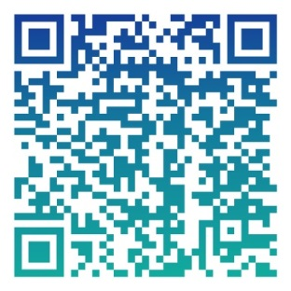
7. Программа возмещения расходов для МСП
(консультирование – ФПП ЛО)
ФПП ЛО предоставляют гранты субъектам промышленности на возмещение расходов, связанных с уплатой процентов по кредитным договорам.
Максимальный размер гранта
Условия получения гранта
кредитный договор и (или) ДС к кредитному договору об открытии кредитной линии заключён в рублях после 21.04.2022
компенсация части затрат осуществляется в отношении %, начисленных за период с 21.04.2022 по 31.12.2022 и фактически уплаченных субъектом промышленности
субъект промышленности осуществляет деятельность в соответствии с кодами ОКВЭД 10, 11.06, 11.07, 13-33
финансовая поддержка субъекту промышленности предоставляется в течение 10 рабочих дней с даты обращения в регфонд развития промышленности (не чаще одного раза в месяц)
до 50 млн руб.*
до 90% от понесенных расходов на уплату % по кредиту (не более размера ключевой ставки ЦБ Р) устанавленной на дату уплаты % по кредитному договору
Подача заявки: https://813.ru/podderzhka/finansovaya/granty-/proizvodstvennym-predpriyatiyam/
lenoblinvest.ru

Slide 13
8. Меры поддержки по отраслям
Туристическая отрасль
Обнуление ставки НДС
Возмещение неполученных доходов
Федеральный закон от 26.03.2022 № 67-ФЗ
Постановление Правительства РФ от 09.02.2021 г. № 141
для новых объектов – в течение 5 лет с момента ввода в эксплуатацию
для существующих гостиниц – до 30 июня 2027 года
Привлечение заемных средств на строительство или реконструкцию отелей:
категория не менее «три звезды»
площадь не менее 5 000 м²
Постановление Правительства РФ от 01.07.2022 № 1181
номерной фонд от 120 номеров
санатории
Гостиницы и другие объекты размещения (в том числе после реконструкции), согласно реестру Ростуризма, введённые в эксплуатацию после 1 января 2022 года, освобождены от налога на ближайшие пять лет.
от 100 млн до 70 млрд руб.
на срок до 15 лет по ставке 3–5% годовых
lenoblinvest.ru

Slide 14
9. Сервис «Жалоба на решение контрольных органов»
Сервис «Жалоба на решение контрольных органов»
Введите номер проверки
Заполните дополнительные поля
Отправьте жалобу
Срок рассмотрения жалобы – 1 рабочий день
В случае выявления нарушения моратория проверки
будут отменены
Жалоба на решение контрольных органов: https://knd.gosuslugi.ru
Линия поддержки бизнеса – «единое окно» по работе с обращениями бизнеса
«Горячая линия» для предпринимателей
Кнопка 1. Если вопрос связан с работой предприятий торговли и уровнем цен
Кнопка 2. Если возникли проблемы с экспортом продукции или поставками импортного сырья
Кнопка 3. Если вопрос связан с получением субсидий
Кнопка 4. Если вопрос связан с кредитованием
Кнопка 5. Если вопрос с мобилизацией предпринимателя или иные вопросы
Опрос о проблемах предприятий: 813.ru:443/opros/
lenoblinvest.ru

Slide 15
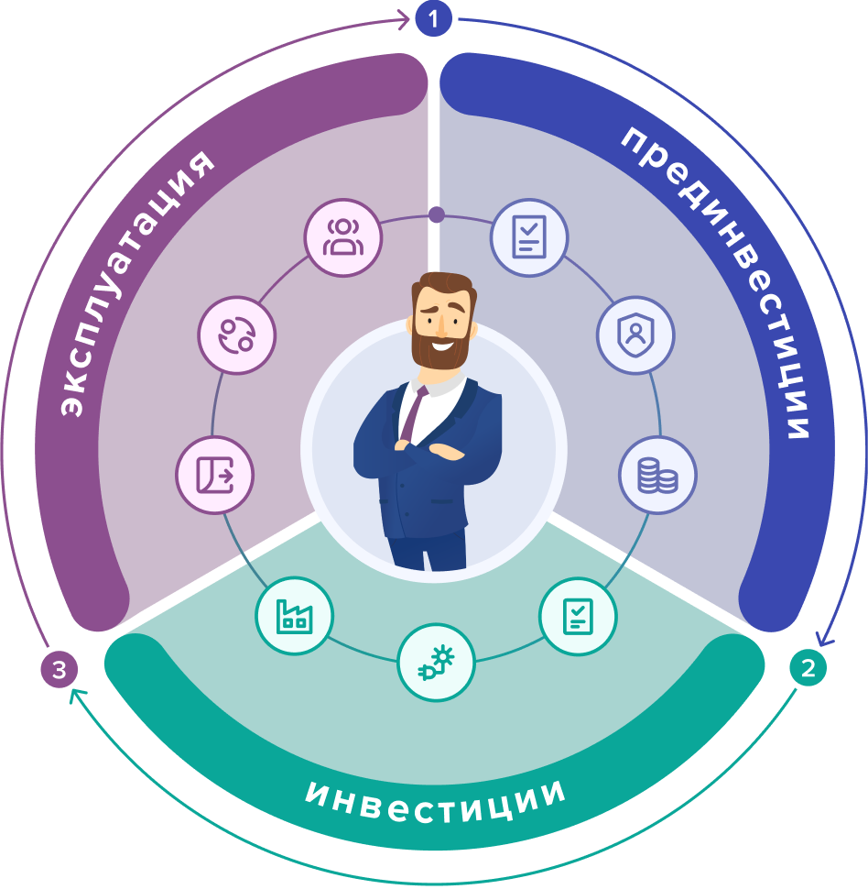
10. «Зеленый коридор» для инвестора
Система поддержки бизнеса 360°
0. Регистрация в Личном кабинете инвестора
1. Прединвестиции
Заявка на сопровождение и подбор площадки
Оценка проекта на Экспертном совете
Разработка бизнес-плана, ТЭО, финансирование проекта
2. Инвестиции
Получение прав на земельный участок
Обеспечение инженерной инфраструктурой
Проектирование и строительство
Перевод земельного участка в категорию
3. Эксплуатация
Экспорт
Кластеры и кооперация
Производительность труда
Узнать больше о системе поддержки: https://lenoblinvest.ru/investoru/green-corridor/
lenoblinvest.ru

Slide 16
10. «Зеленый коридор» для инвестора
Система поддержки бизнеса 360°
ЦЕЛЬ
повышение эффективности взаимодействия при работе
с инвесторами между всеми участниками
Органы исполнительной власти
Агентство экономического
развития Ленинградской области
Фонд поддержки предпринимательства
и промышленности
Ленинградской области
Ресурсоснабжающие организации
Органы местного самоуправления
Центр развития промышленности
Ленинградской области
lenoblinvest.ru

Slide 17
10. «Зеленый коридор» для инвестора
Система поддержки бизнеса 360°
Преимущества системы «Зеленый коридор» для инвестора
Понятный алгоритм и прозрачность работы
Анализ возможности реализации проекта и уменьшение рисков
Сокращение сроков на типовое обращение
с 30 до 7 календарных дней
Единое цифровое окно – возможность отслеживать
всю историю проекта в личном кабинете инвестора на сайте lenoblinvest.ru
2
3
17
lenoblinvest.ru

Slide 18
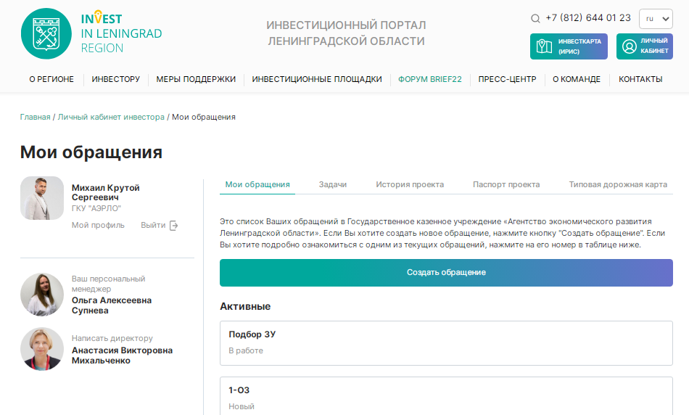
10. «Зеленый коридор» для инвестора
Система поддержки бизнеса 360°
Личный кабинет инвестора
Личный кабинет на сайте lenoblinvest.ru
lenoblinvest.ru

Slide 19
11. Полезные контакты
Услуги по сопровождению проектов в Ленинградской области
Государственное казенное учреждение «Агентство экономического развития Ленинградской области»
Фонд поддержки предпринимательства Ленинградской области
Центр развития промышленности Ленинградской области
+
Тел. +7 (812)644-01-23
E-mail: aerlo@leonoblivest.ru
www.lenoblinvest.ru
Тел. +7 (812)309-46-88
E-mail: fpp@813.ru
www.813.ru
Тел. +7 (812)644-01-22
E-mail: info@crplo.ru
www.crplo.ru
lenoblinvest.ru

Slide 20
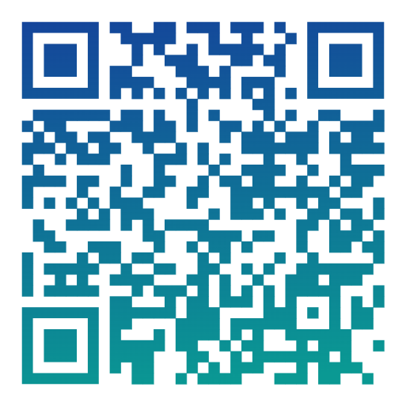
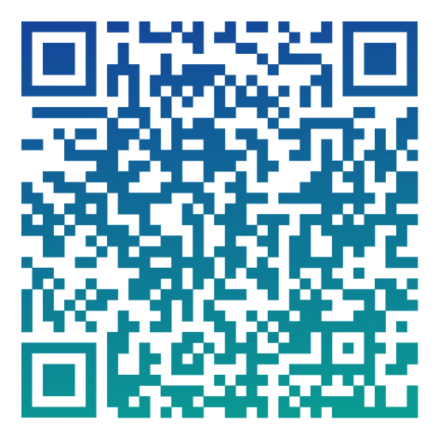
11. Полезные контакты
Федеральные антикризисные меры поддержки
Ссылка на «Сервис импортозамещения»: поиск рынков сбыта, аналогов продукции, поставщиков
Минпромторг РФ, ГИСП, Электронная торговая площадка Группа Газпромбанка
Информация о мерах Правительства по повышению устойчивости экономики и поддержке граждан в условиях санкций
Навигатор, который поможет сориентироваться в мерах поддержки граждан в условиях санкций
Ссылка: http://government.ru/sanctions_measures/
Ссылка: http://government.ru/sanctions_measures/wizard/
Ссылка: https://etpgpb.ru/portal/import-substitution/
lenoblinvest.ru

Slide 21
11. Полезные контакты
«Горячие линии» Минпромторга
«Горячая линия»
Контактная информация
Меры господдержки предприятий промышленности
Сайт: https://minpromtorg.gov.ru/merpod/
Тел.: +7 (495) 870-29-21 (доб. 21476)
«Горячая линия» по вопросам внешнеторговых операций
Тел.: +7 (903) 199-53-48
E-mail: export@minprom.gov.ru
«Горячая линия» Минтранса РФ
по вопросам проблем с логистикой
Тел.: +7 (499) 495-00-11
E-mail: gruz@sicmt.ru
«Горячая линия» Российского экспортного центра
Сайт: https://www.exportcenter.ru/interviews/detail.php?VOTE_ID=43
Тел.: +7 (800) 550-01-88
Консультации по ПП РФ от 09.03.2022 г. № 311, 312 и 313
Тел.: +7 (495) 870-29-21 (доб. 28743) E-mail: GerasimovaAV@minprom.gov.ru
Онлайн-сервис «Производственная кооперация и сбыт»
Тел: +7 (812) 309-46-88 (доб.147)
Консультации по вопросам работы государственной информационной системы «Внешнеторговая информация» (АИС ВТД)
Тел.: +7 (495) 870-29-21 (доб. 21861)
E-mail: vtd.support@minprom.gov.ru
lenoblinvest.ru

Slide 22
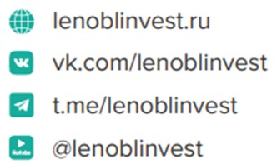
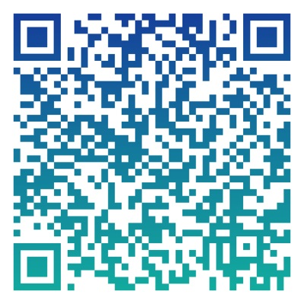
СПАСИБО
ЗА ВНИМАНИЕ!
Актуальная презентация по антисанкционным мерам поддержки :
https://lenoblinvest.ru/wa-data/public/site/Antisankcionnie_mery_podderzshky_05_09_.pdf

